Slide 1
8-4 面積公式的應用

Slide 2
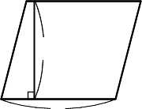
Try Try See
如圖，平行四邊形的面積為240平方公分，且底為16公分，則其相對應的高是多少公分？
高
底

Slide 3
Try Try See
如圖，三角形的面積為24平方公分，且底為8公分，則其相對應的高是多少公分？

Slide 4
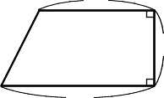
Try Try See
如圖，梯形的面積為437平方公分，上底長18公分，下底長28公分，則高是多少公分？
18
高
28

Slide 5
Try Try See
如圖，白色部分是平行四邊形，求出灰色部分的面積是多少平方公尺？

Slide 6
Try Try See
如圖，白色部分是平行四邊形，求出灰色部分的面積是多少平方公尺？

Slide 7
挑戰Bar
如圖，計算塗色部份的面積是多少平方公尺？

Slide 8
挑戰Bar
如圖，計算塗色部份的面積是多少平方公分？

Slide 9
挑戰Bar
如圖，計算塗色部份的面積是多少平方公分？

Slide 10
挑戰Bar
蟹老闆有一塊上底20公尺，下底34公尺，高18公尺的梯形土地，他要在土地中挖一個底15公尺，高12公尺的平行四邊形水池，剩下的土地面積是多少平方公尺？

Slide 11
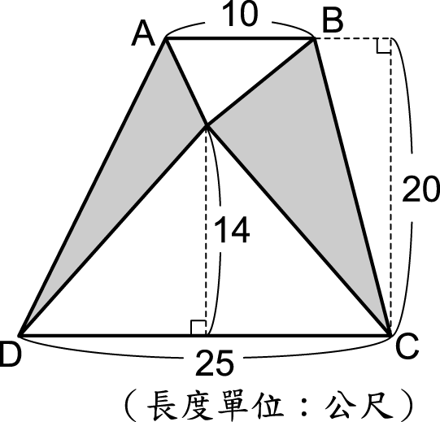
挑戰Bar
如圖，四邊形ABCD為梯形，則塗色部份的面積是多少平方公尺？

Slide 12
挑戰Bar
如圖，直角梯形的面積是42平方公分，則塗色部份直角三角形的面積是多少平方公分？

